Slide 1
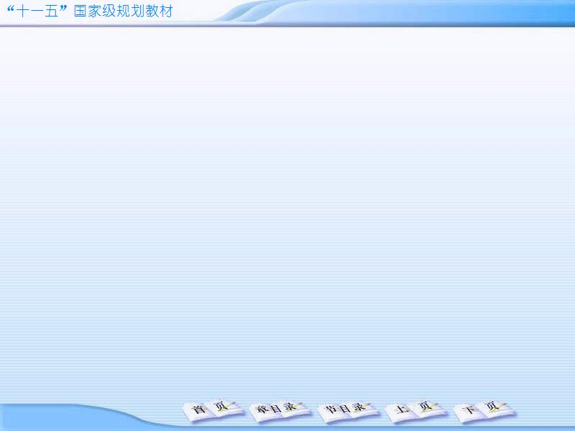

绪 论
绪 论
一、本课程的性质和任务
二、本课程的学习方法

Slide 2
课程性质：
一、本课程的性质和任务
本课程研究绘制和阅读工程图样的原理和方法，培养学生的形象思维能力，是一门既有系统理论又有较强实践性的技术基础课。
工程图样按规定的方法表达出机器或建筑物的形状、大小、材料和技术要求，是表达和交流技术思想的重要工具，是技术部门的一种重要技术文件。

Slide 3
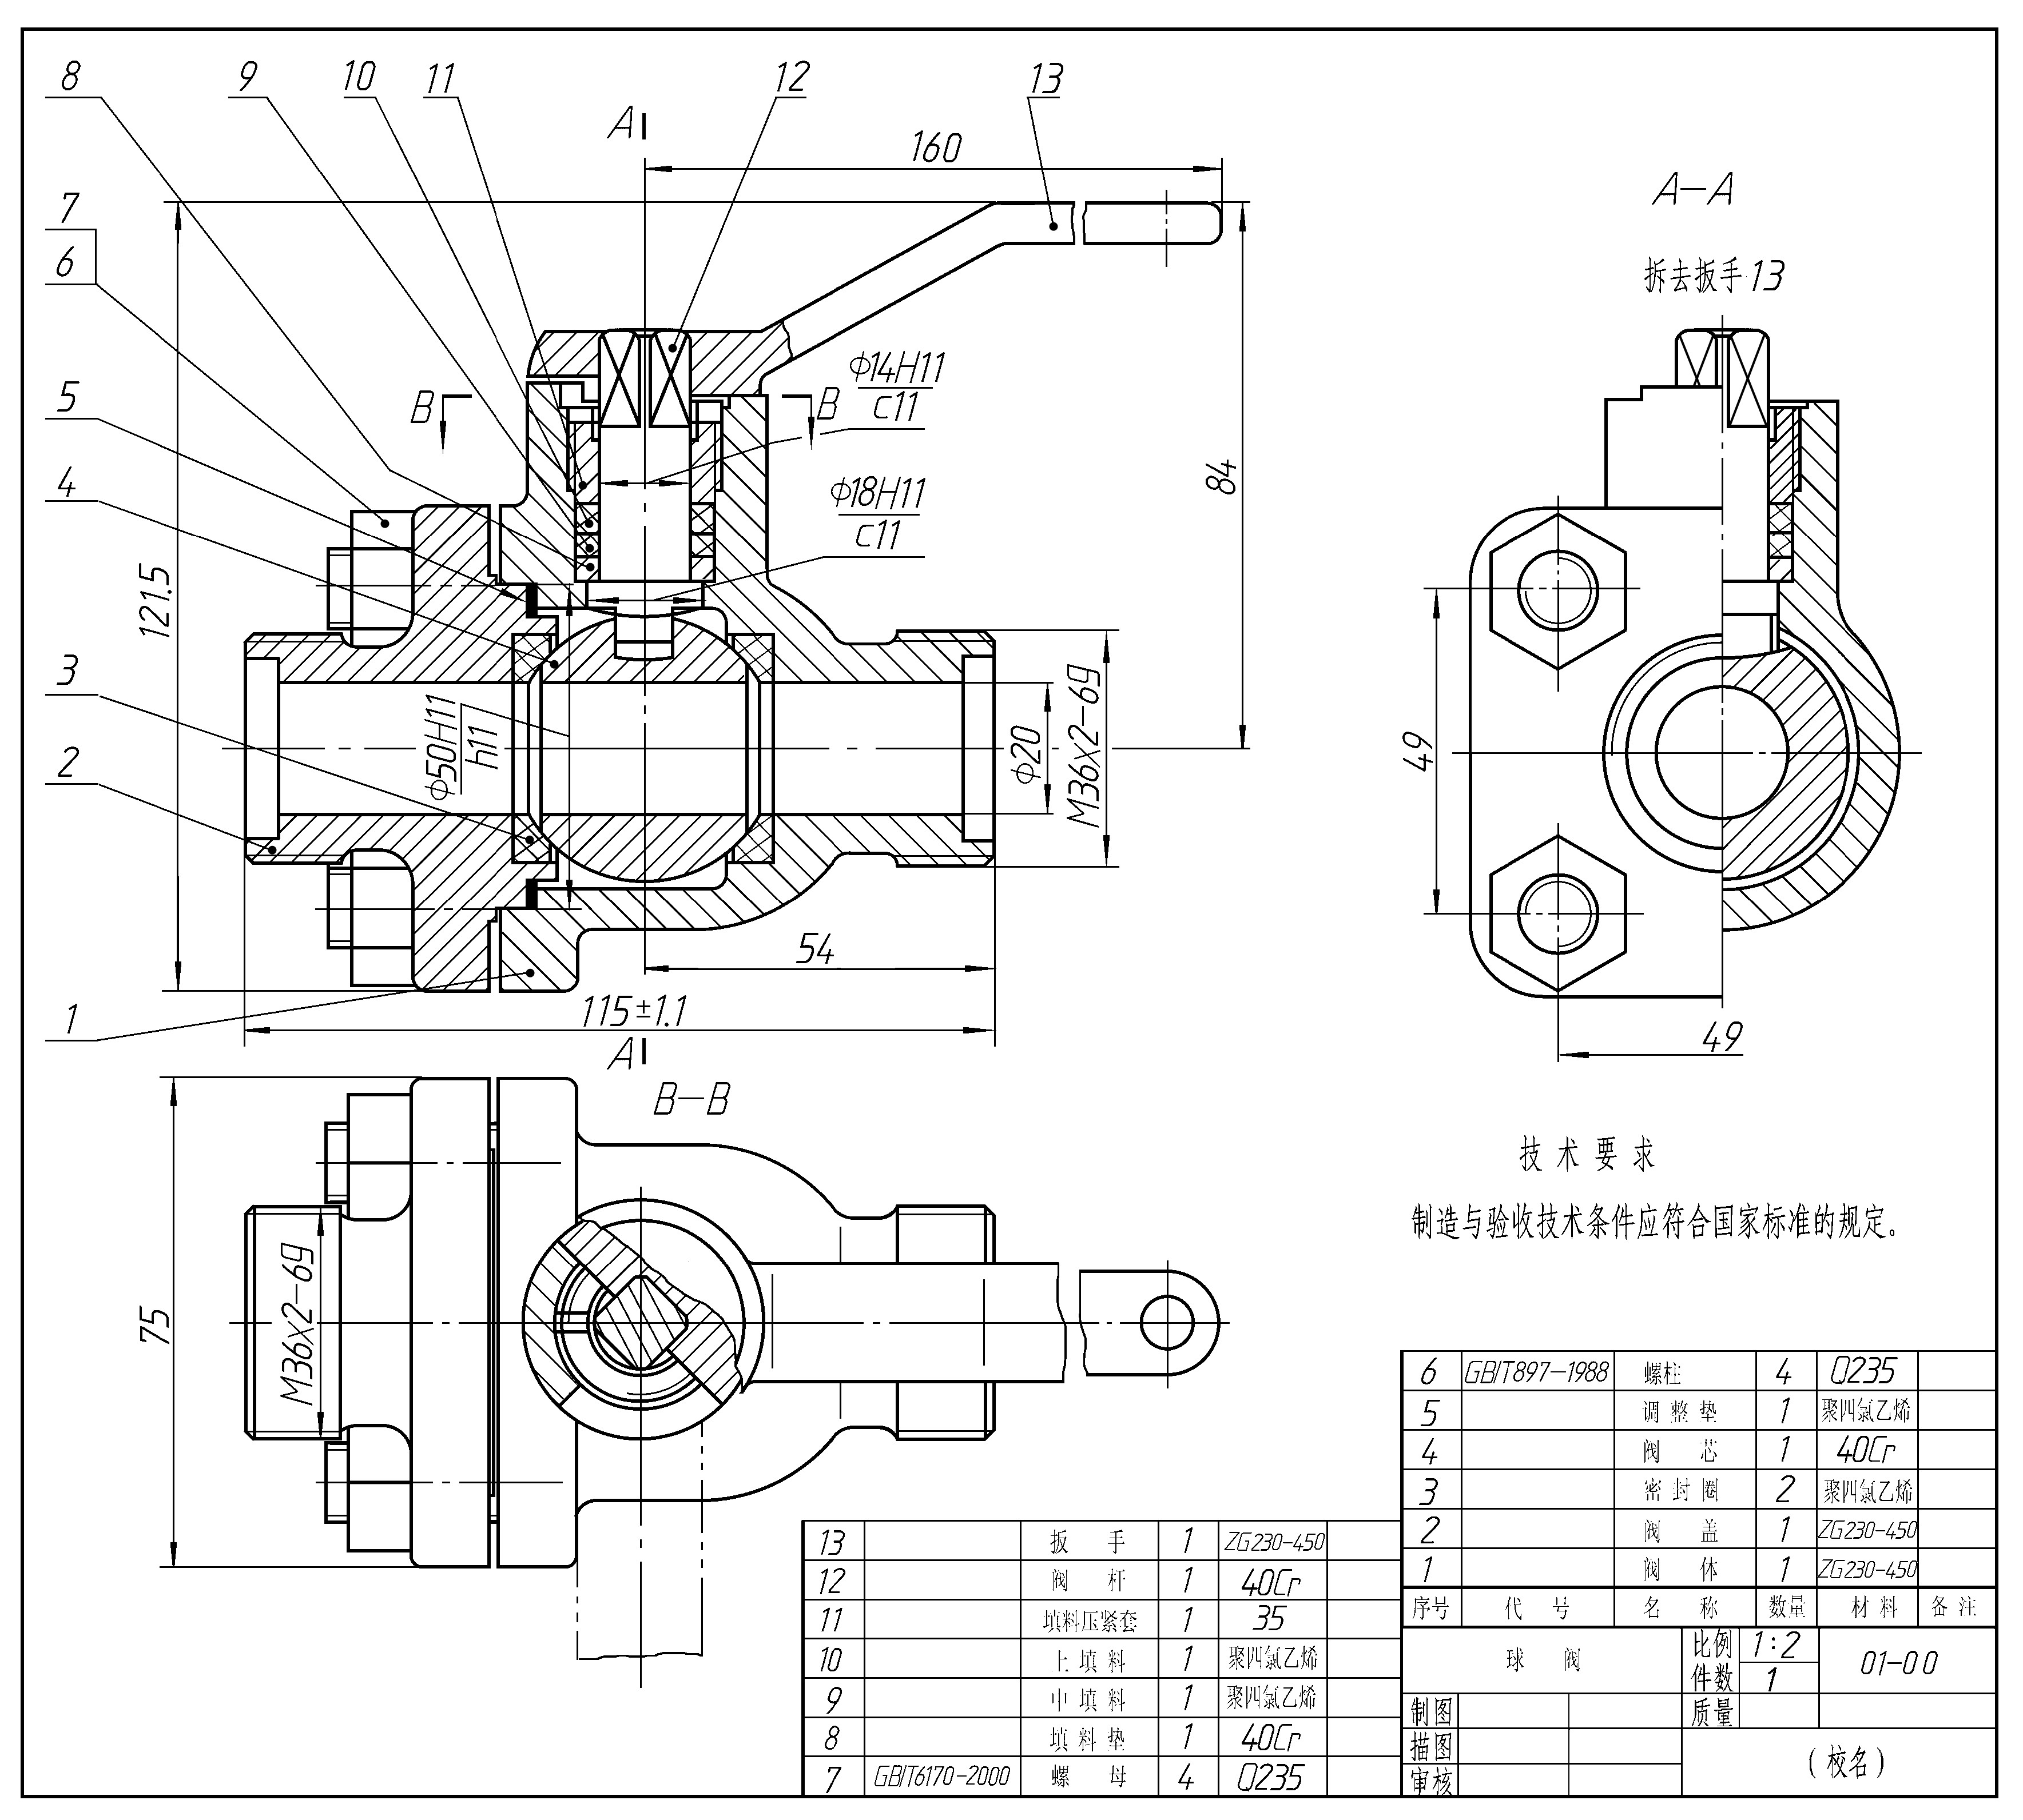
课程性质：
一、本课程的性质和任务
在现代工业中，设计、制造、安装各种设备时都离不开工程图样，在使用、维修、检测过程中也需要阅读工程图样来了解其结构和性能，因此，每个工程技术人员都必须能够绘制和阅读工程图样。

Slide 4
基本内容：
一、本课程的性质和任务
画法几何
课程包括
制图基础
机械图
画法几何: 学习用正投影法图示空间几何形体和图解简单空间几何问题的基本原理和方法。
制图基础: 学习国家标准《机械制图》和《技术制图》的基本规定，训练用工具和仪器的尺规绘图、徒手绘图、计算机绘图的操作技能，培养绘制和阅读投影图的基本能力，学习标注尺寸的基本方法。
机械图: 培养绘制和阅读常见机器或部件的零件图和装配图的基本能力，并以培养读图能力为重点。

Slide 5
主要任务：
一、本课程的性质和任务
1） 学习正投影法的基本原理及其应用
2） 培养绘制和阅读机械图样的基本能力
3） 培养图解简单空间几何问题的能力
4） 培养对三维形状与相关位置的空间逻辑思维能力和形象思
维能力
5） 培养计算机绘图的初步能力
此外，还需要有意识地培养学生的自学能力、分析问题和解决问题的能力；培养认真负责的工作态度和严谨细致的工作作风；加强标准化意识等；从而提高他们各方面的素质和创新能力。

Slide 6
学习方法：
二、本课程的学习方法
1） 要坚持理论联系实际的学风。要认真学习投影原理，在理
解基本概念的基础上，由浅入深地通过一系列的绘图和读
图实践，不断地由物画图、由图想物，分析和想像空间形
体与图纸上图形之间的对应关系，逐步提高对三维形状与
相关位置的逻辑思维能力和形象思维能力，掌握正投影的
基本作图方法及其应用。
2） 做习题和作业时，应在掌握有关基本概念的基础上，按照
正确的方法和步骤作图，养成正确使用绘图工具和仪器的
习惯，学会计算机绘图的操作过程。

Slide 7
学习方法：
二、本课程的学习方法
3） 熟悉制图的基本规定和基本知识，遵守有关国家标准的规
定，会查阅和使用有关的手册和国家标准，通过习题和作
业培养绘图和读图能力 。
4） 制图作业应做到：投影正确，视图选择与配置恰当，图线
分明，尺寸齐全，字体工整，图面整洁。
5） 由于图样在生产建设中起着很重要的作用，绘图和读图的
差错都会带来损失。所以在做习题和作业时，应培养认真
负责的工作态度和严谨细致的工作作风。

